Slide 1
Dvojitá tvár Zeme
Smutná skutočnosť súčasnosti

Slide 2
Výroba stromov
Z kartónu od vajíčok sme vystrihli kmene stromov, na ktoré sme nalepili pokrčený novinový papier. Na stromy, ktoré mali byť umiestnené v čistej časti, sme dali zelený krepový papier a farebné kvetiny vystrihnuté z papiera. Stromy v znečistenej oblasti zostali sivé (novinový papier), čím sme zdôraznili protiklad.

Slide 3
Význam stromov
1. Stromy produkujú kyslík a pohlcujú oxid uhličitý:
Stromy produkujú O₂ (kyslík) a pohlcujú CO₂ (oxid uhličitý)
Rastliny čiže i stromy produkujú viac kyslíku než koľko ho spotrebujú.
Každý strom, ktorý zasadíme, pridá svojim rastom do ovzdušia drahocenný kyslík, do svojho kmeňa a lístia naviaže oxid uhličitý, ktorý človek vydychuje ako splodinu životných procesov.
Zeleň tiež absorbuje škodlivé plyny SO₂ (oxid siričitý), NO₂ (oxid dusičitý), CO (oxid uhoľnatý), ktoré negatívne vplývajú na zdravie ľudí ako i na zdravie všetkých živých organizmov
2. Ochladzujú klímu:
Jeden hektár lesa odparí za hodinu až 350 litrov vody. Tým sa v horúcich parných dňoch ochladzuje teplota i o niekoľko stupňov.
3. Zadržujú prach a mikroorganizmy
Husté zoskupenia listov v korune stromov pôsobia ako filter, ktorý zachytáva prach zo vzduchu.
V mestách zachytávajú listnaté stromy až 27% a ihličnaté 28% prachu
Hektár smrekového lesa dokáže viazať až 32 ton popolčeka, bukový les na tej istej ploche dokonca dvakrát toľko.

Slide 4
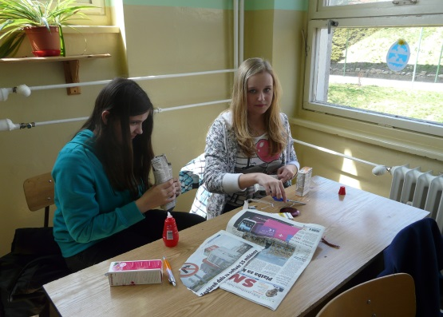
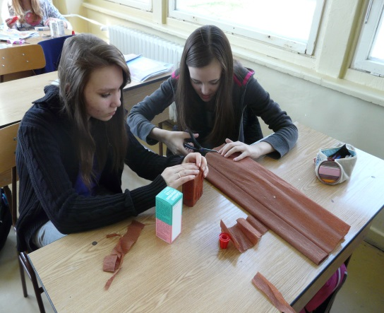
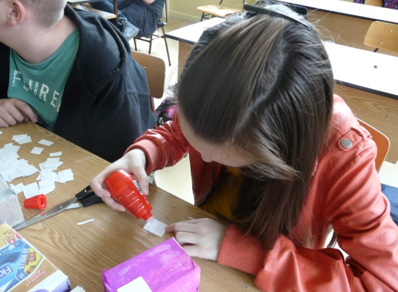
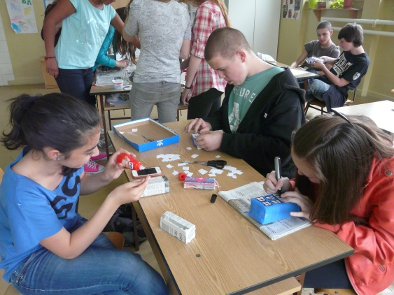
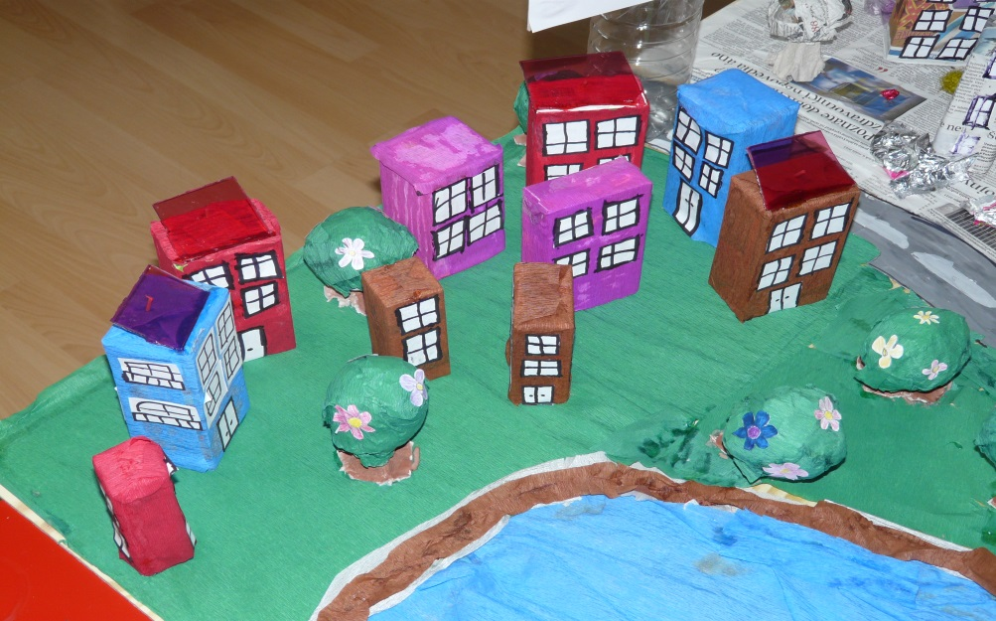
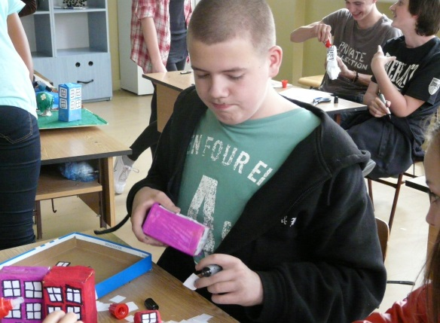
Výroba panelákov so slnečnými kolektormi
Na škatuľky od čaju, liekov sme lepili krepový a novinový papier, na ktorý sa ešte prilepili okná z papiera.
Rozlomili sme plastovú tácku na niekoľko menších častí a prilepili na strechy panelákov.

Slide 5
Alternantívne zdroje energie
Negatívne vplyvy bežne budovaných energetických zdrojov na životné prostredie – znečisťovanie prostredia, kyslé dažde, globálne otepľovanie, uvoľňovanie rádioaktivity, výrazné zmeny rázu krajiny, hrozba katastrofy veľkého rozsahu a iné – vedú k hľadaniu alternatívnych, najmä obnoviteľných zdrojov energie.
Obnoviteľné zdroje energie efektívne využívajú prírodné zdroje ako slnečné žiarenie, vietor, dážď, morské vlny a geotermálne teplo, ktoré sú prirodzene obnovované. Technológie obnoviteľných zdrojov energie zahŕňajú slnečnú energiu, energiu vetra, energiu vody, biomasu a napokon v doprave biopalivá.
My sme si v našom projekte vybrali solárny kolektor :
Je to zariadenie na premenu slnečnej energie na tepelnú. Slnečné teplo tu ohrieva čierny povrch kolektora.
Využitie solárnych kolektorov:
príprava teplej vody v domácnostiach, priemysle a komerčných budovách
ohrev vody pre bazény celoročne
vykurovanie priestorov (budovy, skleníky, sauny)
sušenie rastlín

Slide 6
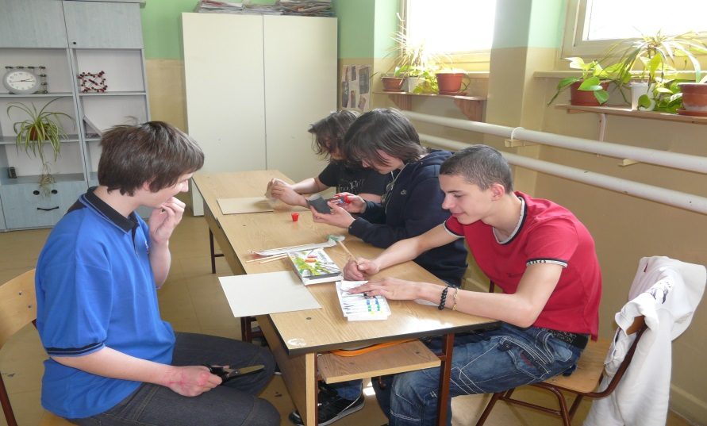
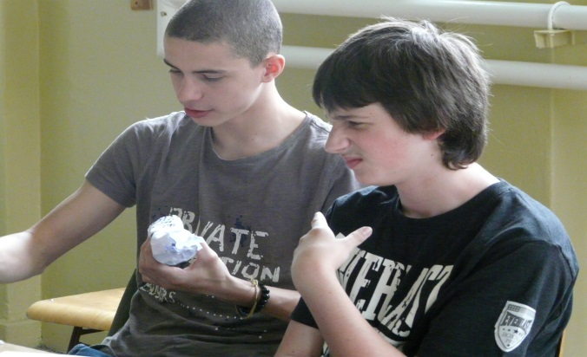
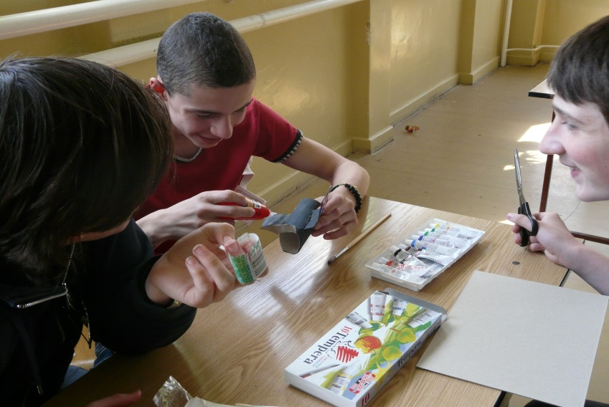
Výroba lietadla
Opäť sme použili rolku z toaletného papiera, kartón, papier a temperové farby.

Slide 7
Znečisťovanie prostredia lietadlami
Pri spaľovaní lietadlového paliva uniká uhlík, ktorý viazaný s kyslíkom vytvára oxid uhličitý (CO₂).
Uvoľňujú sa aj oxidy dusíka, vodná para, sadze a sulfáty.
Špeciálnou charakteristikou lietadlových emisií je fakt, že väčšina týchto emisií je vypúšťaná vo veľkých výškach.
Výskumy potvrdili, že toto prostredie znásobuje škodlivosť a negatívny vplyv na klímu planéty, keďže dochádza k rôznym chemickým reakciám, ktoré majú na klímu ohrievajúci vplyv.
Výpočty ukazujú, že pri súčasnej efektivite lietadiel spotrebuje 4 - členná rodina počas jedného cezoceánskeho letu toľko energie vo forme paliva, ako by spotrebovala doma pri bežnom životnom štýle za celý rok - vrátane kúrenia, osvetlenia, používania auta, atď.

Slide 8
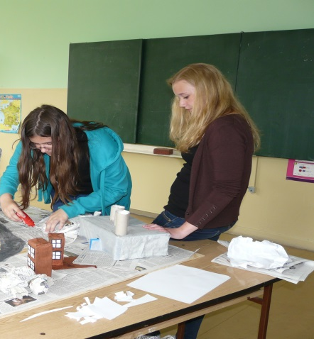
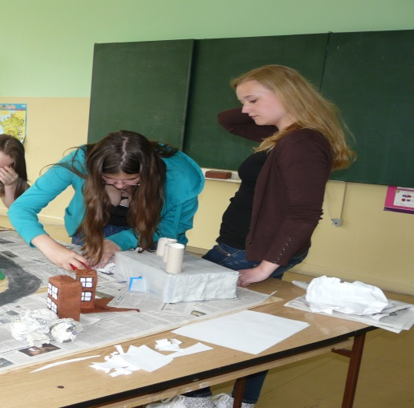
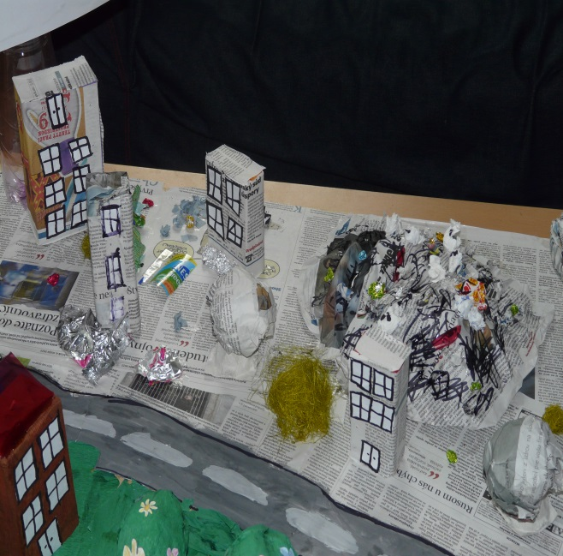
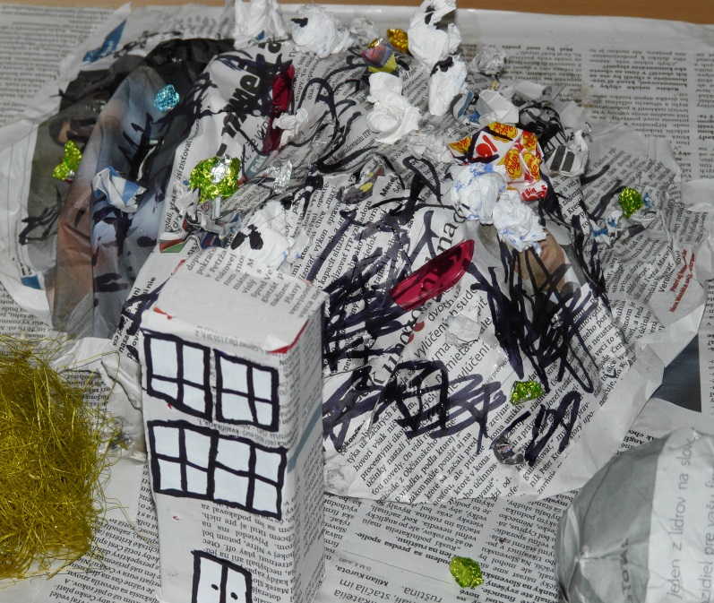
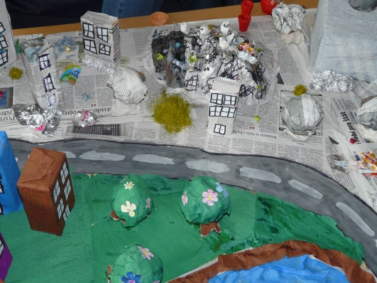
Výroba smetiska
Použili sme pokrčený novinový papier, na ktorý sme prilepovali papieriky.

Slide 9
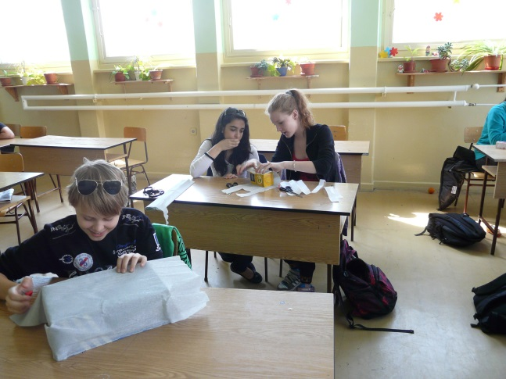
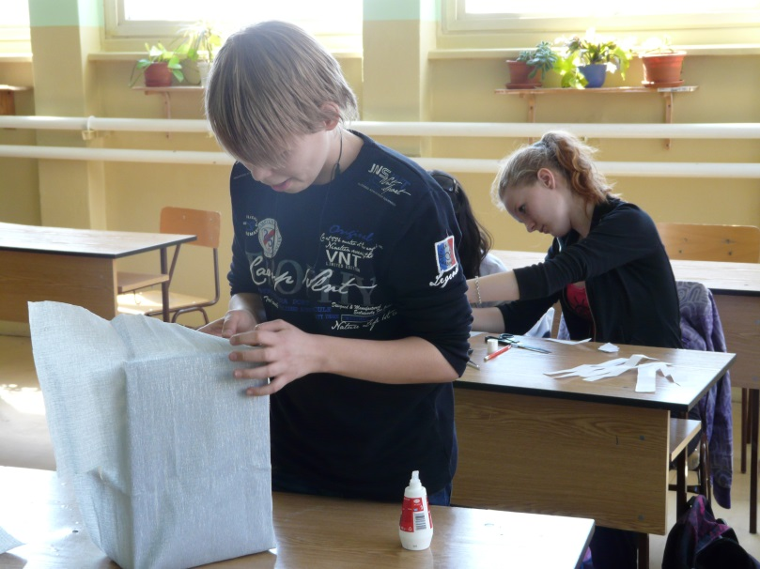
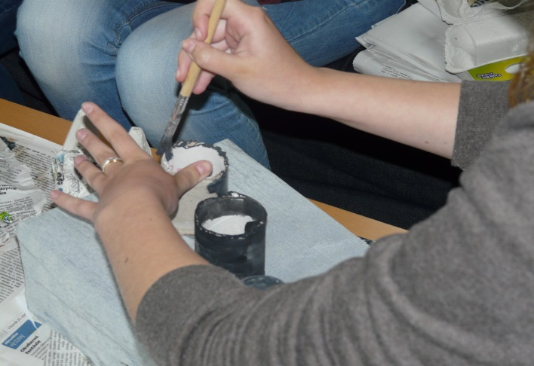
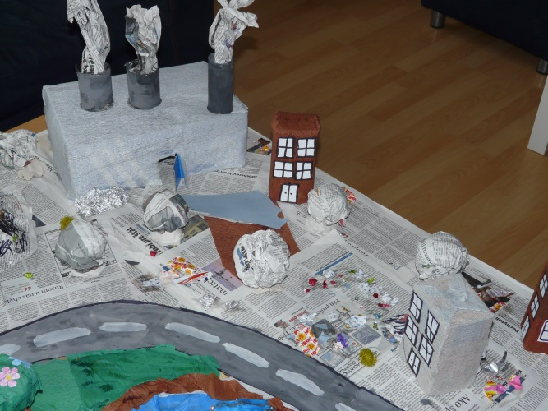
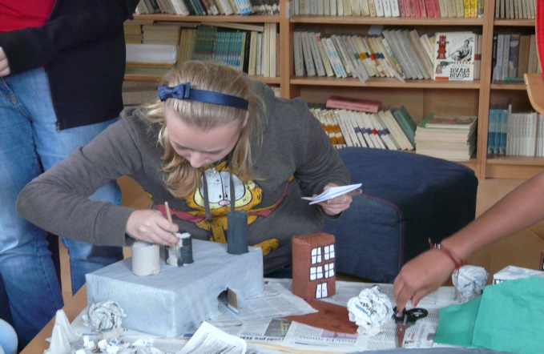
Výroba spaľovne
Väčšiu škatuľu sme obalili sivým krepovým papierom, rolky z toaletného papiera predstavujú komíny na streche, z ktorých vychádza dym vyrobený z novinového papiera.

Slide 10
Negatíva spaľovní odpadov
Nenávratné ničenie druhotných surovín a plytvanie prírodnými zdrojmi
Nedostatočná energetická účinnosť a efektívnosť spaľovania odpadov (recyklácia materiálu ušetrí priemerne 3 – násobne viac energetických vstupov).
Znečistenie vôd (výtoky z filtračných zariadení načistenie plynov a chladiaca voda)
Zvýšená frekvencia dopravy (doprava odpadov do spaľovne) a ňou vyvolané negatívne efekty (hluk, zvýšená prašnosť, vibrácie, poškodzovanie vozoviek a pod.).
Spaľovanie je najdrahší spôsob nakladania s odpadmi

Slide 11
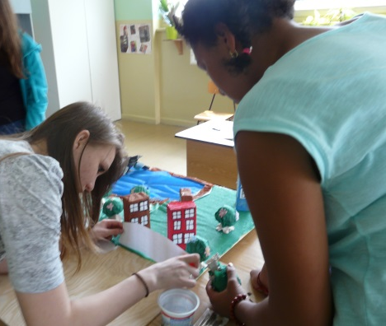
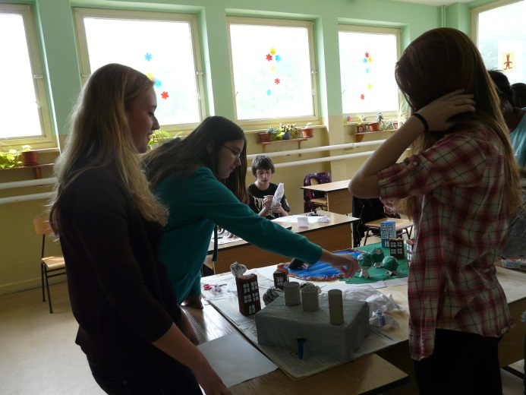
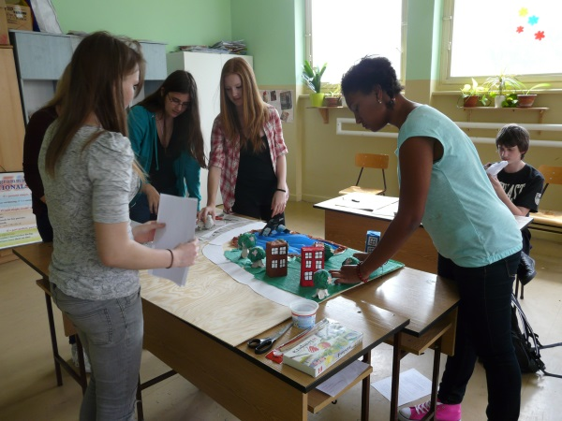
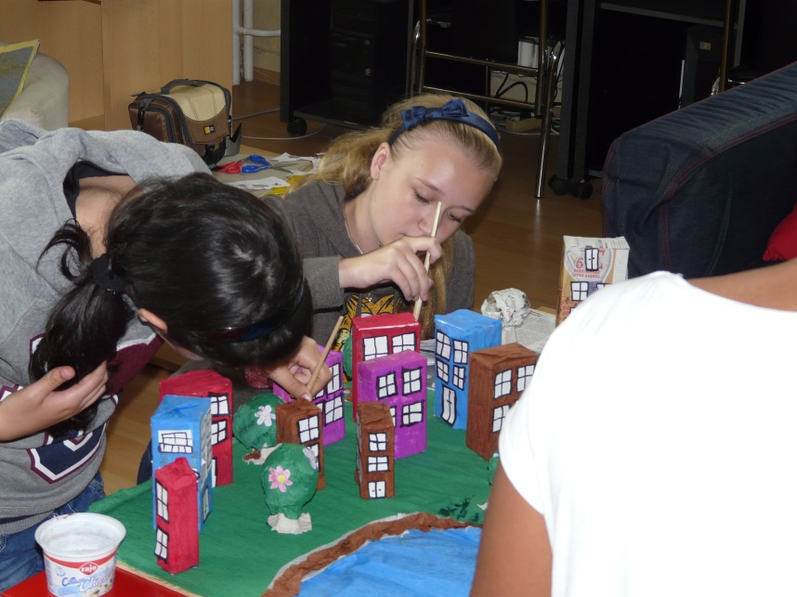
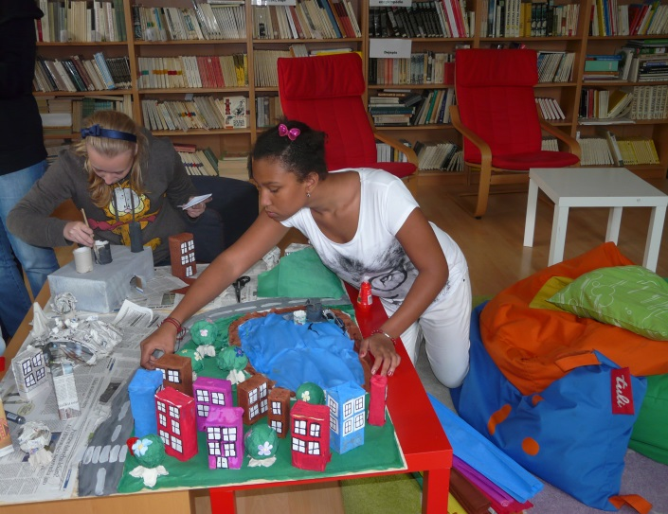
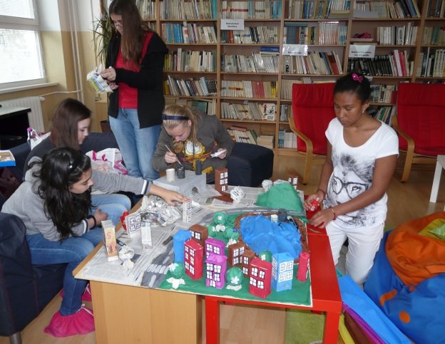
A už len bolo treba dať všetky výrobky na podkladovú dosku...

Slide 12
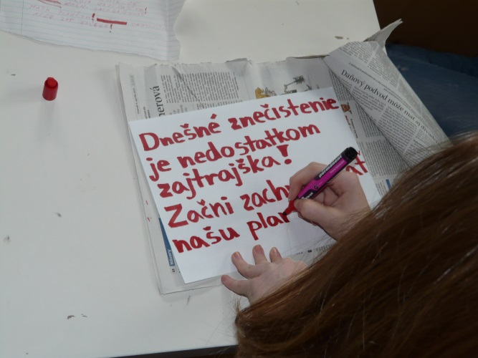
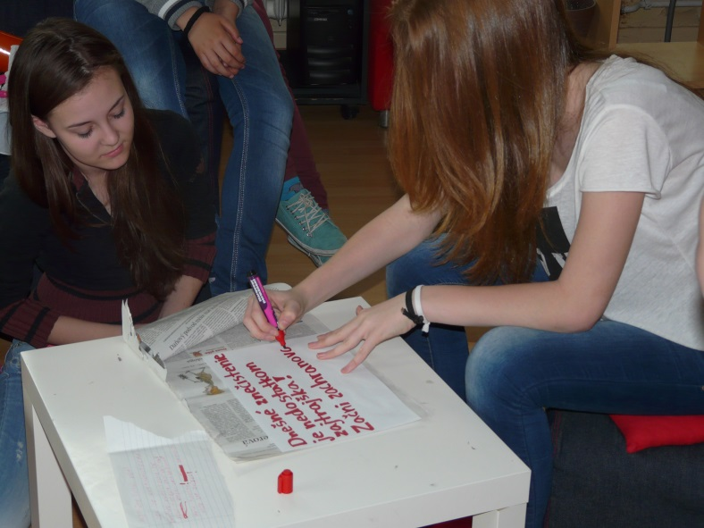
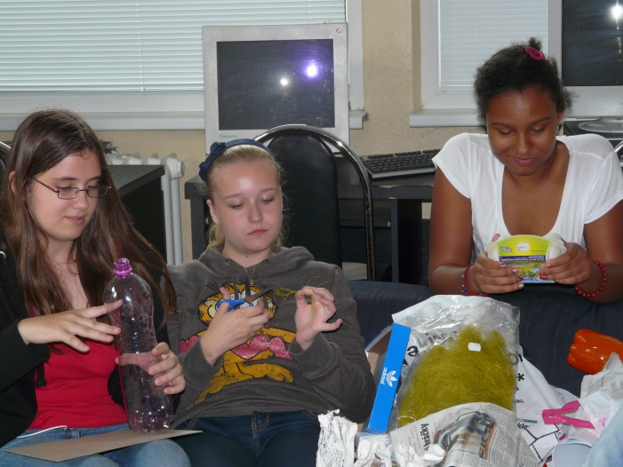
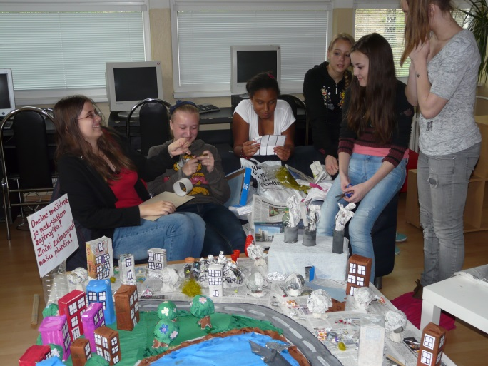
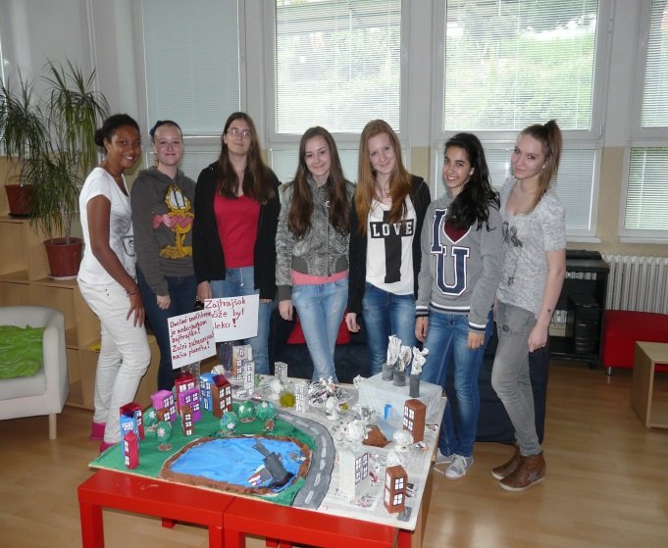
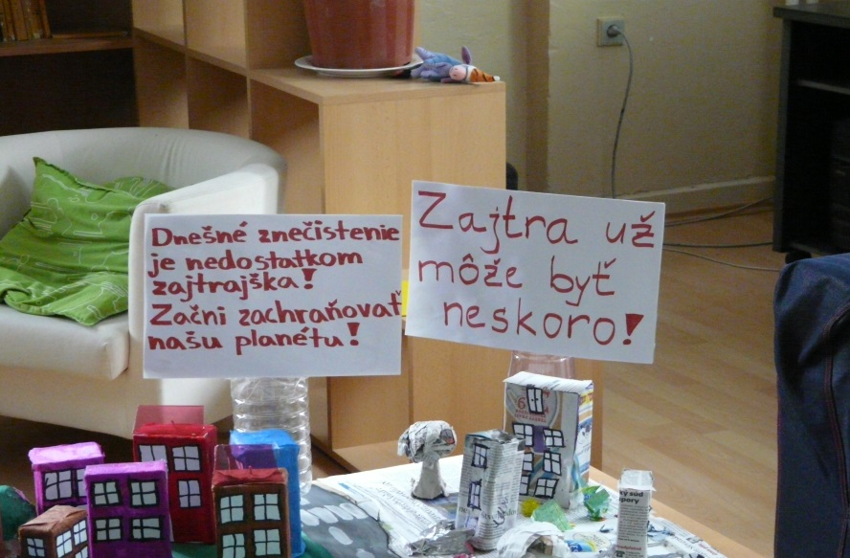
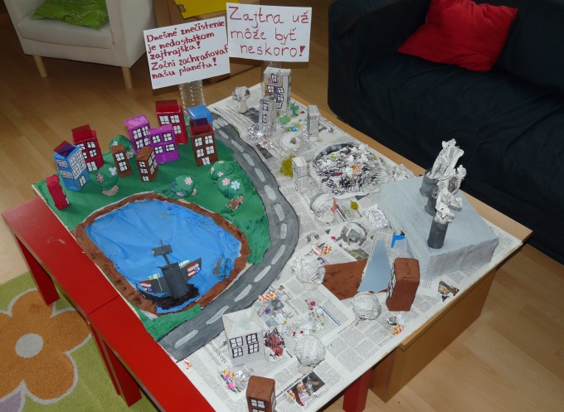

Slide 13
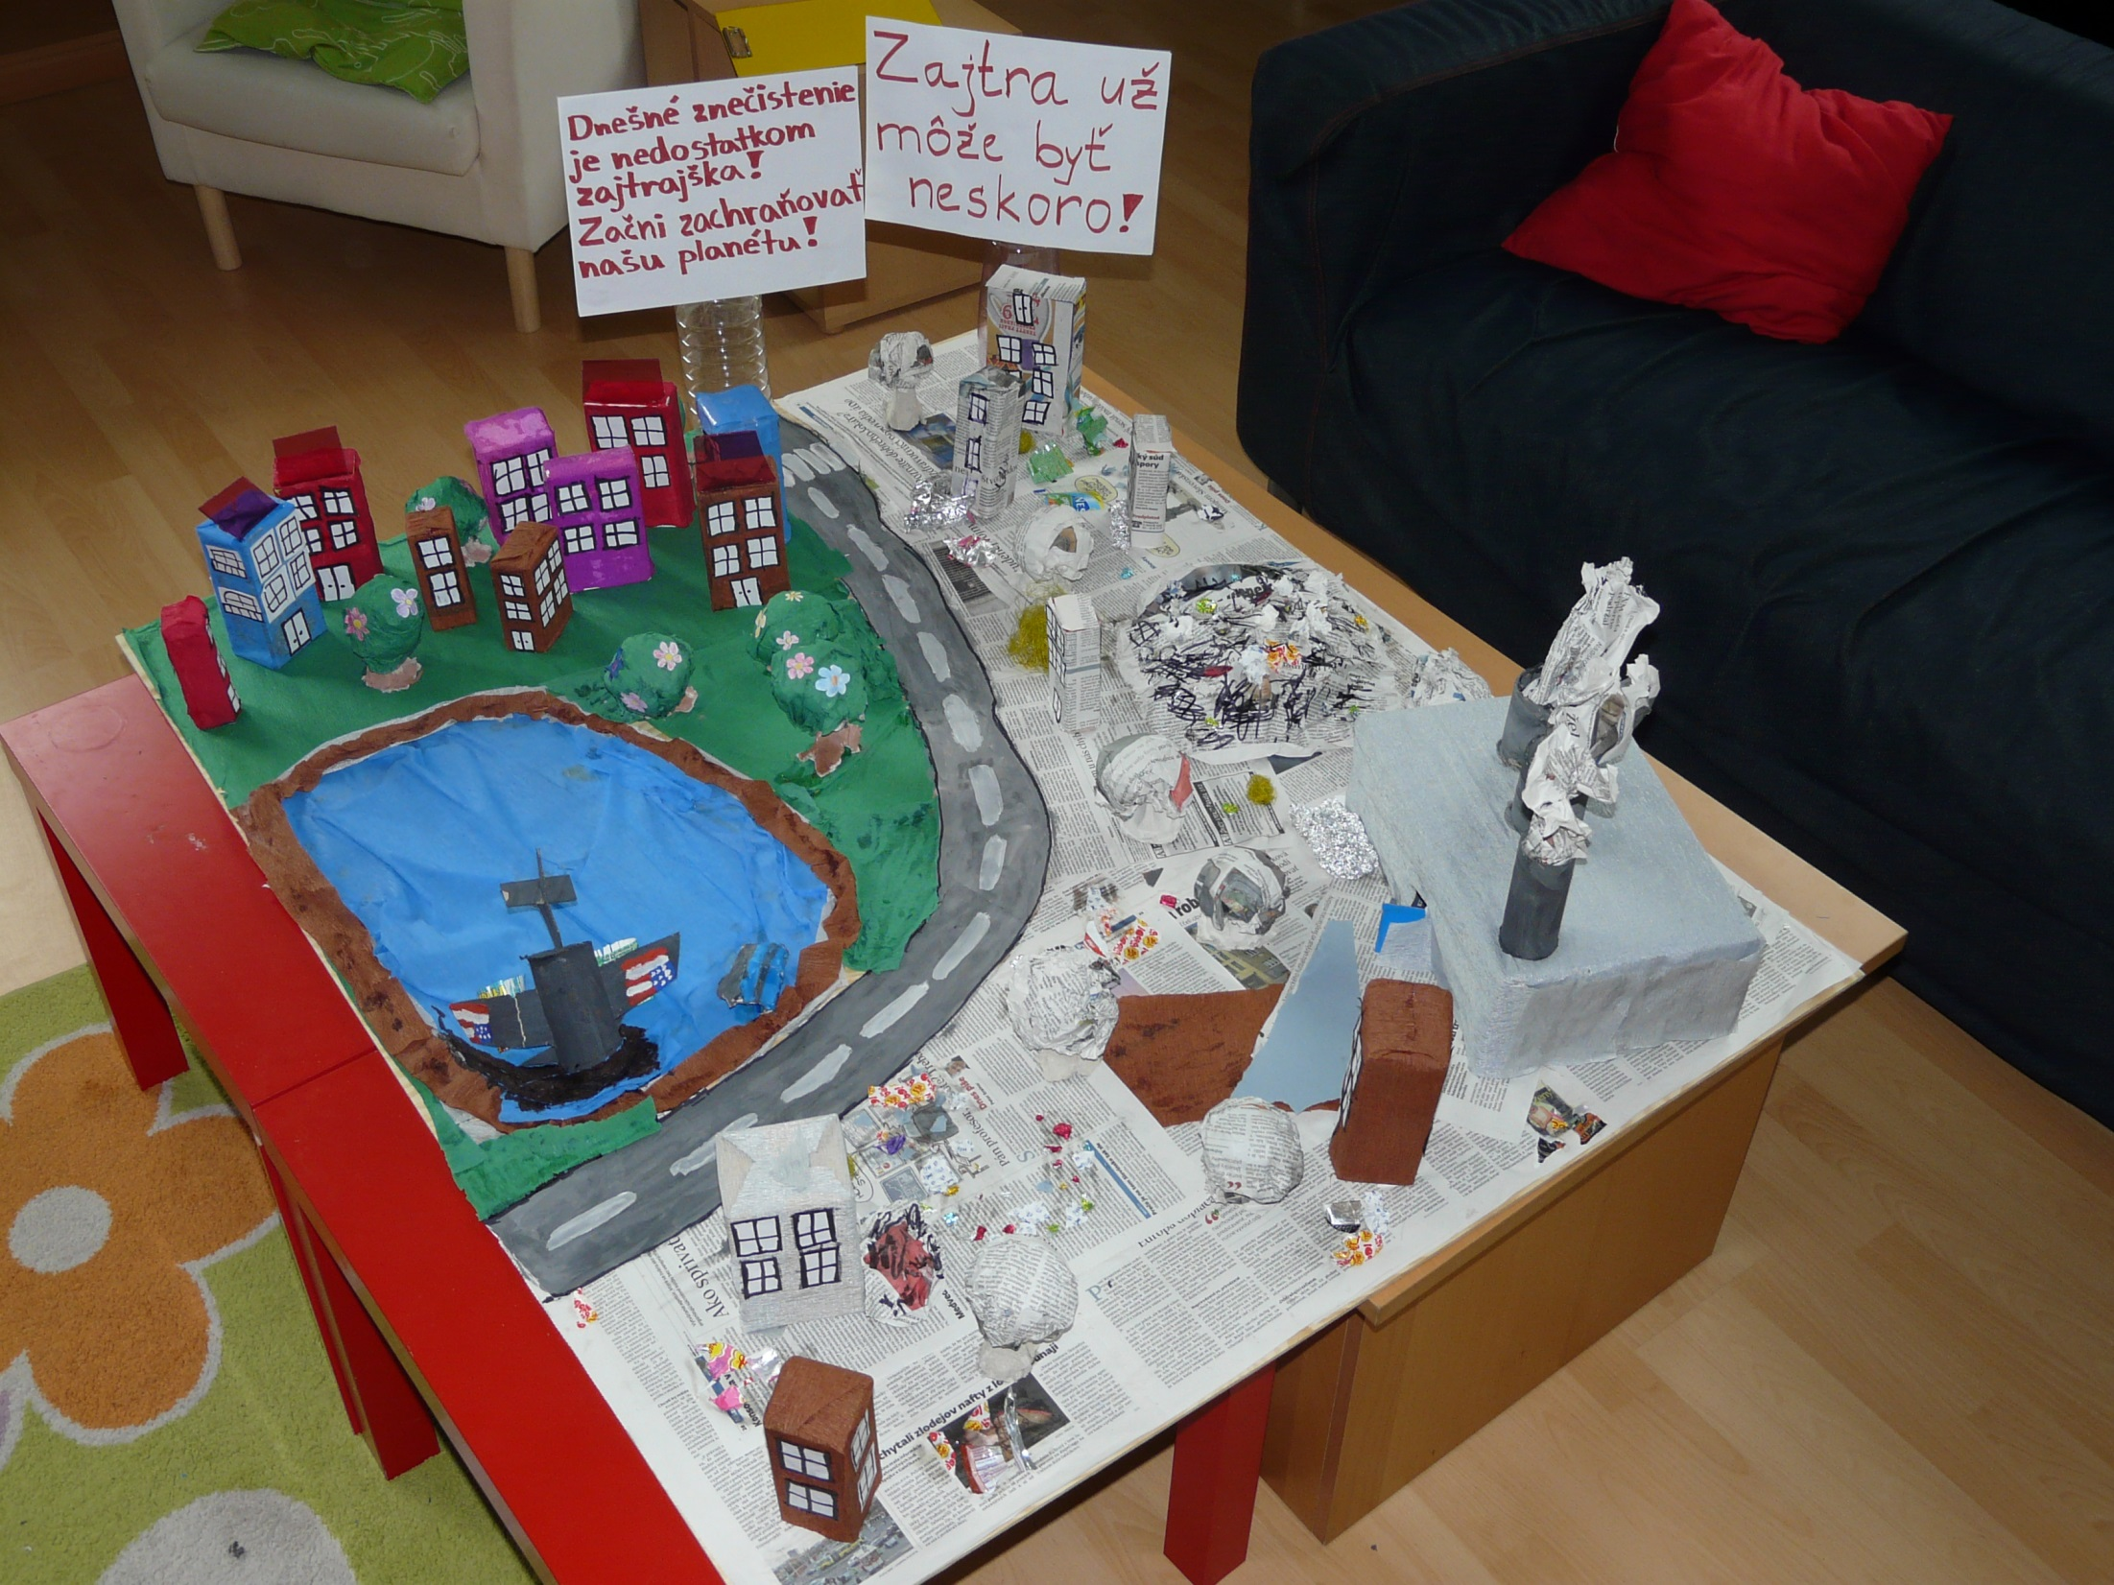

Slide 14
Použité zdroje:
http://www.dolceta.eu/slovensko/Mod5/Eko-tipy-pre-cestovanie-lietadlom.html
http://sk.wikipedia.org/wiki/Elektr%C3%A1re%C5%88
http://sk.wikipedia.org/wiki/Slne%C4%8Dn%C3%A1_energia
http://sk.wikipedia.org/wiki/Obnovite%C4%BEn%C3%BD_zdroj_energie
http://www1.enviroportal.sk/pdf/spravy_zp/Odpady_faktory_07.pdf
http://www.campanula.ifastnet.com/letak_v3.pdf

